Slide 1
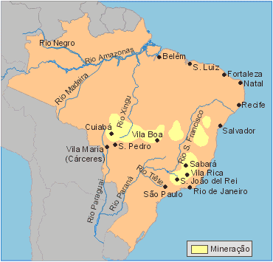
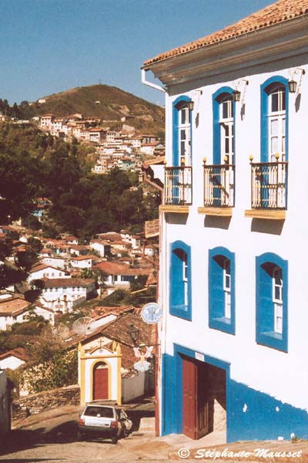
PERÍODO DA MINERAÇÃO (SÉC. XVIII)

Slide 2
INTRODUÇÃO
TRATADO DE METHUEN (1703): “PANOS E VINHOS”
“de todas as colônias inglesas, a melhor é o reino de Portugal” (dito popular português)

Slide 3
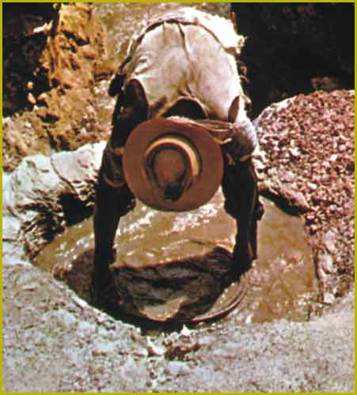
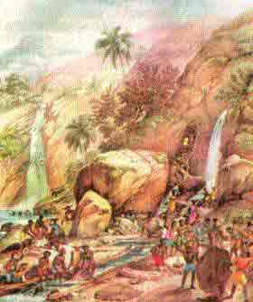
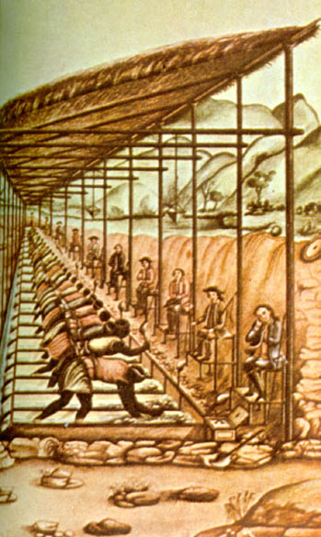
TIPOS
FAISQUEIRAS
LAVRAS

Slide 4
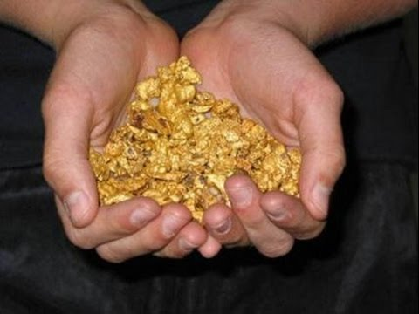
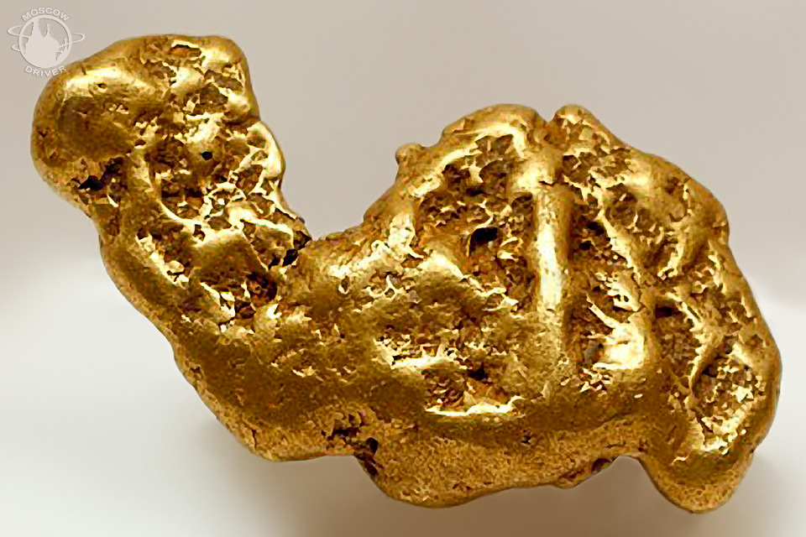
PEPITA DE OURO

Slide 5
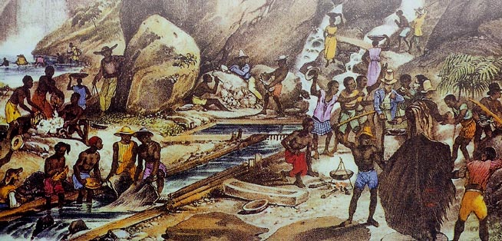

Slide 6
MEDIDAS METROPOLITANAS
IMPOSTO DO QUINTO
DISTRIBUIÇÃO DE DATAS

Slide 7
CRIAÇÃO DAS CASAS DE FUNDIÇÃO E PROIBIÇÃO DA CIRCULAÇÃO DO OURO EM PÓ OU PEPITAS

Slide 8
Barras de ouro quintado

Slide 9
Forno e balança de antiga casa de fundição

Slide 10
Santos do pau oco

Slide 11
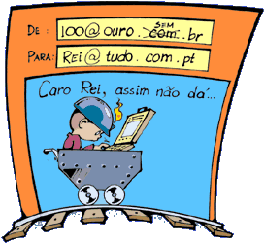
IMPOSTO DA CAPITAÇÃO(17 gramas por escravos)

Slide 12
CRIAÇÃO DA CAPITANIA DE MINAS D’OURO E SÃO PAULO
CRIAÇÃO DO DISTRITO DIAMANTINO

Slide 13
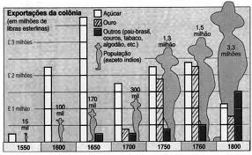

Slide 14
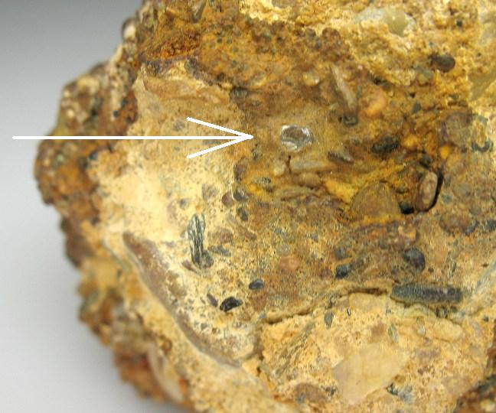
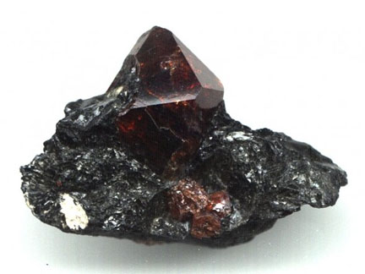
^{Exploração de Diamantes}

Slide 15
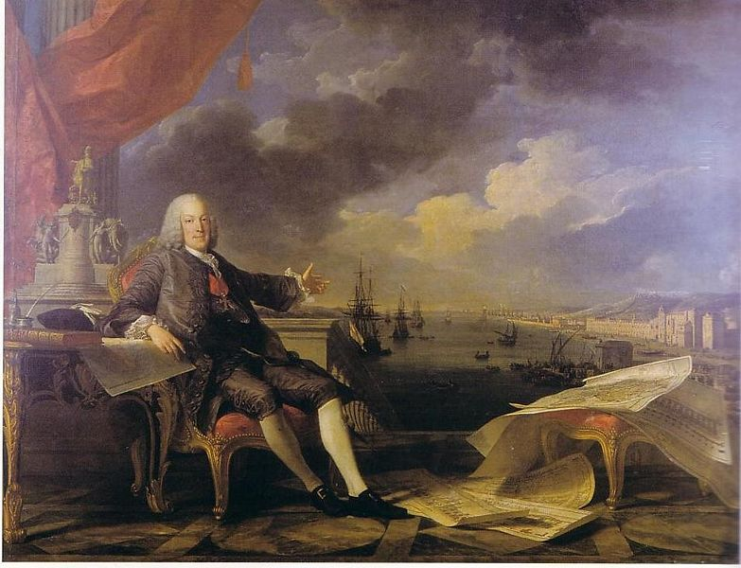
REFORMAS POMBALINAS
MARQUÊS DE POMBAL, PRIMEIRO MINISTRO DE PORTUGAL (1750 – 1777)

Slide 16
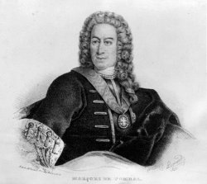
CENTRALIZAÇÃO ADMINISTRATIVA (EXTINÇÃO DAS CAPITANIAS HEREDITÁRIAS, CRIAÇÃO DE CIA MONOPOLISTAS, EXPULSÃO DOS JESUÍTAS)
TRATADO DE MADRI (1750)
TRANSFERÊNCIA DA CAPITAL PARA O RIO DE JANEIRO (1763)
ADEPTO DO DESPOTISMO ESCLARECIDO (ESTIMULADO PELO ILUMINISMO)

Slide 17
IMPOSTO DA FINTA (FIXADO EM 100 ARROBAS = 1500 KG)
DERRAMA (POMBAL)
PROIBIÇÃO DE MANUFATURAS (1785)

Slide 18
TRANSFORMAÇÕES SÓCIO-ECONÔMICAS
SURTO DEMOGRÁFICO
DESLOCAMENTO DO EIXO ECONÔMICO: NORDESTE – SUDESTE

Slide 19
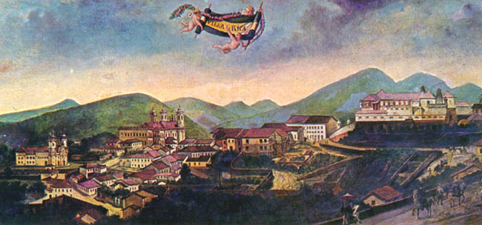
MOBILIDADE SOCIAL
SURGIMENTO DA CAMADA MÉDIA URBANA (CLASSE INTERMEDIÁRIA)

Slide 21
CONSEQUÊNCIAS
O ouro atraiu pessoas de diversas partes da colônia para o interior, aumentando o povoamento do sertão.
Diversas regiões da colônia, antes isoladas entre si, passaram a estar mais integradas.
Durante o século do ouro a população colonial aumentou 11 vezes, passando de 300 mil (em 1700) para 3,25 milhões (1800).
A exploração das Minas contribuiu para a Revolução Industrial na Inglaterra.

Slide 22
Evolução do mapa do Brasil após a mineração
1709
1789

Slide 23
O Declínio da Produção Aurífera

Slide 24
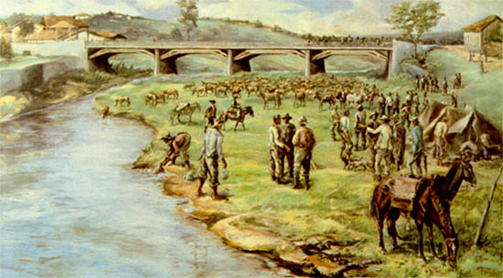
SURGIMENTO DO MERCADO INTERNO
NORDESTE – MINAS: ESCRAVOS
SÃO PAULO – MINAS: CEREAIS
SUL – MINAS: GADO (EFETUADO PELO TROPEIRO)

Slide 25
AINDA TEM OURO?
Caçador acha pepita de ouro de R$ 112 mil em buraco de tatu e garimpo irregular é montado na BA (18/03/18)
SANTALUZ, BA

Slide 26
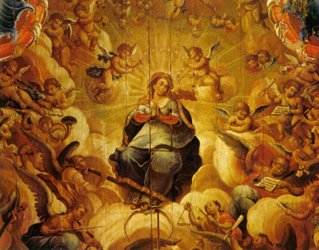
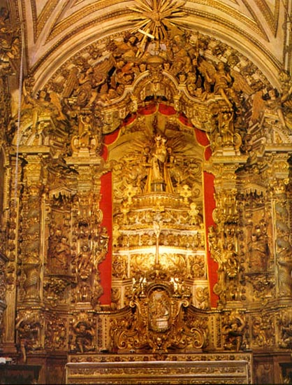
CULTURA: DESENVOLVIMENTO DO BARROCO

Slide 27
“O12 Profetas” – Esculturas de Aleijadinho no Santuário do Bom Jesus de Matosinhos – Congonhas – MG

Slide 28
Detalhes de “Os Doze Profetas”

Slide 29
Pinturas de Mestre Ataíde – Assunção da Virgem – Igreja de São Francisco – Ouro Preto – MG

Slide 30
CAIU NO VESTIBULAR
(PUC – SP) “Assim confabulam, os profetas, numa reunião fantástica, batida pelos ares de Minas. Onde mais poderíamos conceber reunião igual, senão em terra mineira, que é o paradoxo mesmo, tão mística que transforma em alfaias e púlpitos e genuflexórios a febre grosseira do diamante, do ouro e das pedras de cor?” (ANDRADE, Carlos Drummond de. Colóquio das Estátuas. In: MELLO, S. Barroco mineiro. São Paulo: Brasiliense, 1985.)
A origem desse traço contraditório que o poeta afirma caracterizar a sociedade mineira remete a um contexto no qual houve:

Slide 31
a) a reafirmação bilateral do Tratado de Tordesilhas entra Portugal e Espanha e o crescimento da miscigenação racial no ambiente colonial.
b) o rebaixamento na política de distribuição de terras na colônia e a vigência de uma concepção racionalista de planejamento das cidades.
c) a diversificação das atividades produtivas na colônia e a construção de um conjunto artístico e arquitetônico que singularizou a principal região da mineração.
d) o deslocamento do eixo produtivo do nordeste para as regiões centrais da colônia e o desenvolvimento de uma estética que procurava reproduzir as construções românicas europeias.
e) a expansão do território colonial brasileiro e a introdução, em Minas, da arte conhecida como gótica, especialmente na decoração dos interiores das igrejas.

Slide 32
A expansão do ouro aparentemente simples atraiu milhares de pessoas para a América Portuguesa cuja população estimada passou de 300 000 habitantes em 1690 para 2 500 000 em 1780. Metade desse aumento demográfico ocorreu na região mineradora. Considerando essas afirmações, pode-se afirmar que:
a) O denominado “ciclo do ouro” possibilitou uma espécie de atração centrípeta para o mercado interno desenvolvido pela mineração e, assim, contribuiu como fator de integração regional na América Portuguesa.
b) A população atraída para a mineração também desenvolveu intensa atividade agrária de subsistência, propiciando reconhecida autossuficiência que inibiu qualquer tipo de polarização.
c) O Regimento dos Superintendentes / Guardas-Mores e Oficiais Deputados para as Minas que em 1702 instituiu a Intendência das Minas mantinha rigorosa disciplina militar e constante vigilância na Estrada Real, impedindo o ingresso de emboabas e mascates nas regiões de ouro e diamantes.
d) O denominado “ciclo do ouro” ocasionou uma espécie de atração centrífuga, pois as riquezas auríferas de Goiás e da Bahia contribuíram para financiar simultaneamente o denominado renascimento agrícola no Nordeste do Brasil no final do século XVII.
e) A integração regional da América Portuguesa consolidou-se durante a União Ibérica (1580-1640) quando foi removida a linha de Tordesilhas, possibilitando a convergência das regiões de pecuária para o grande entreposto comercial que consagrou a região de Minas Gerais.

Slide 33
(Fuvest) No século XVIII a produção do ouro provocou muitas transformações na colônia. Entre elas podemos destacar:
a) a urbanização da Amazônia, o início da produção do tabaco, a introdução do trabalho livre com os imigrantes.
b) a introdução do tráfico africano, a integração do índio, a desarticulação das relações com a Inglaterra.
c) a industrialização de São Paulo, a produção de café no Vale do Paraíba, a expansão da criação de ovinos em Minas Gerais.
d) a preservação da população indígena, a decadência da produção algodoeira, a introdução de operários europeus.
e) o aumento da produção de alimentos, a integração de novas áreas por meio da pecuária e do comércio, a mudança do eixo econômico para o Sul.

